Slide 1
Circuite punte intre bus-urile unui PC
Curs 4

Slide 2
Controller-e PCI, bus-ul, Specificatii
Protocol de comunicatie
  Nivel de semnal (electric)``
  Timpi, sincronizare, ordine in transfer
  Aspecte mecanice legate de conectorii PCI

Slide 3
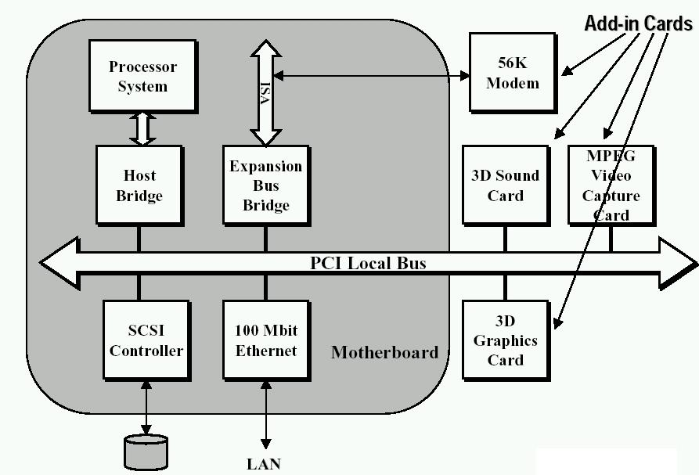
Locul controller-ului PCI intr-un sistem

Slide 4
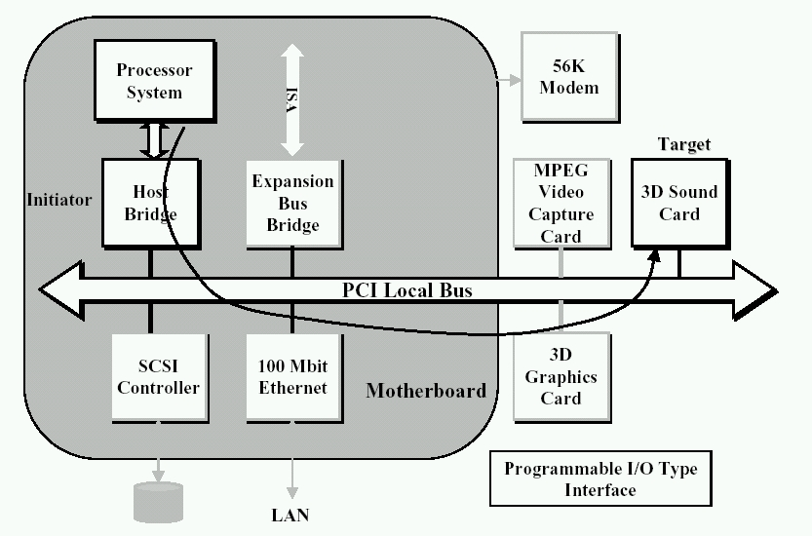
Transferul programat de date CPU-dispozitive I/O

Slide 5
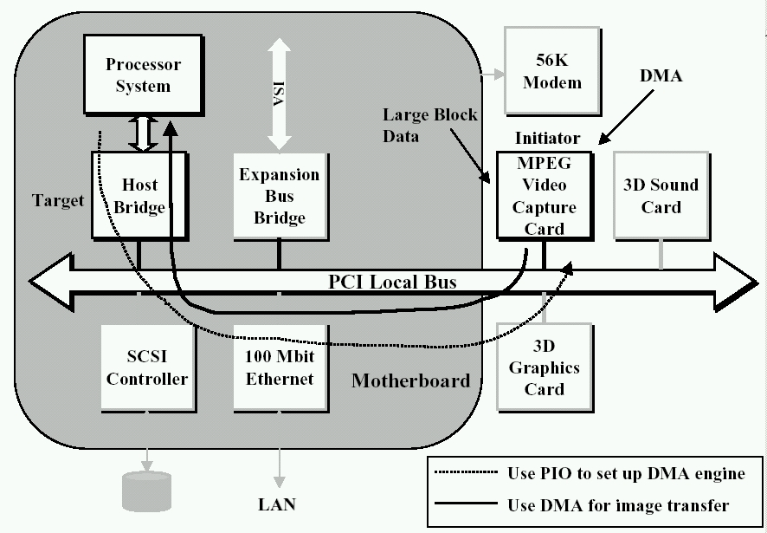
Transferul de tip DMA cu dispozitivele de I/O

Slide 6
Definitii, terminologie
Initiator sau “Master” este dispozitivul care incepe procedurile de transfer pe bus (orice initiator poate deveni de asemenea tinta)
Tinta sau “Slave” reprezinta orice dispozitiv care este apelat in procesul de transfer
Agent: reprezinta oricare dintre cei doi interlocutori mai sus mentionati

Slide 7
Semnale fundamentale pe bus-ul PCI
Semnale de coordonare a transferului:
        CLOCK: semnal de esantionare a celorlalte semnale de pe bus, frontul pe care esantioneaza este frontul crescator
        RST# semnal de RESET aplicat asincron, aduce in starea de baza bus-ul si elementele pendinte acestuia

Slide 8
Semnale ce tin de initiatorul transferului
FRAME I/O#: utilizat de initiator pentru a semnala inceputul si sfarsitul unei tranzactii pe bus-ul PCI
IRDY# I/O: Indica disponibilitatea initiatorului de a emite sau receptiona informatii

Slide 9
Semnale de control a transferului
DEVSEL# I/O: Semnal de selectie a dispozitivului “slave”
Pe bus-ul PCI decodarea adreselor se face distribuit pentru fiecare placa, astfel ca in prima faza a transferului fiecare dispozitiv pendinte bus-ului va decoda adresa emisa, urmand ca cel selectat sa emita semnalul de confirmare a decodarii adresei si de start a tranzactiei

Slide 10
Semnale de control a tranzactiei pe bus, din partea slave-ului
TRDY# I/O: Semnal ce indica initiatorului faptul ca destinatarul tranzactiei este pregatit sa emita sau sa receptioneze datele
STOP# I/O: Indica cererea dispozitivului “slave” de a incheia o tranzactie aflata in derulare

Slide 11
Semnale de configurare a bus-ului in vederea transferului de date
IDSEL - I: Este utilizat in faza de atribuire a adreselor pe bus, stabilindu-se o adresa unica pentru fiecare element pendinte bus-ului.
Se atribuie astfel fiecarui agent pendinte bus-ului o adresa unica

Slide 12
Semnale de adrese/date si semnificatia lor pe bus-ul PCI
AD[0:31]: linii de adrese/date, multiplexate, ce suporta transferul de adrese si date dupa regula “little endian” (respectiv primul este LSB in transfer)
C/BE#[3:0] : semnal ce defineste tipul transferat pe bus in faza de setare a comezilor sau in aceea de transfer a datelor. La transferul adreselor, este definita comanda ce urmeaza a fi executata, iar la transferul datelor se defineste byte-ul sau latimea bus-ului utilizata pentru transfer. Astfel daca C/BE#=0 atunci pe bus va tranzita byte-ul corespunzator bitilor 0 la 7 (AD[0:7]).

Slide 13
Semnale aditionale corespunzatoare liniilor de adrese si date
PAR I/O: tranzitioneaza bitul de paritate, acesta este calculata ca para intre bitii liniilor AD[0:31], C/BE#[0:3], si PAR functia calculata fiind XOR calat pe bit, valoarea rezultat fiind atribuita liniei PAR

Slide 14
Semnale de arbitrare a bus-ului
REQ# - O Reprezinta semnalul de cerere de efectuare a unei tranzactii pe bus. Este de mentionat ca tranzactiile se efectueaza punct la punct (de la 64 de dispozitive)
GNT# (ACK#) -I Semnal de cedare a controlului bus-ului catre initiatorul tranzactiei. Cum tranzactiile sunt derulate punct la punct, fiecare initiator dispune de un astfel de pin (pentru 64 de dispozitive)

Slide 15
Semnale de indicare a erorilor la transferul pe bus
PERR# -I Indica aparitia unei erori de paritate la transfer Agentii isi vor inhiba acest semnal pe durata configurarii bus-ului
SERR# - I/O indica aparitia unei erori neacoperibile, caz in care prin sistemul NMI trebuie reluata functionarea sistemului prin efectuarea unei “Warm Reset”

Slide 16
Semnale aditionale bus PCI
PRSNT[2]# - semnaleaza nivelul de putere maxim admis de placa plasata pe bus-ul PCI
PRSNT2# | PRSNT1# | Stare [putere]
1 | 1 | Nu exista board
1 | 0 | 25W
0 | 1 | 15W
0 | 0 | 7,5w
CLKRUN# - poate fi folosit atat drept semnal de intrare cat si drept semnal de iesire (intrare spre determinarea starii ceasului pe dispozitivul periferic), (permite reducerea prin program a frecventei de ceas)
PME# - Power Management
3,3Vaux – Semnal care indica prezenta tensiunii de 3,3V pe bus
Latentele versus Viteza
Maximul acceptat IRDY# =8 CLK
TRDY# - 16CLK
FRAME# -32 CLK
Data | Bytes | CLK | Bandwidth | Lantenta
8 | 32 | 16 | 60[MB/s] | 0,48[us]
16 | 64 | 24 | 80[MB/s] | 0,72[us]
32 | 126 | 40 | 96 [MB/s] | 1,2[us]
64 | 256 | 72 | 107[MB/s] | 2,16[us]
L_{max} =32+8*(n-1) +1 CLK
L_{max} =16+8*(n-1)+1 CLK

Slide 17
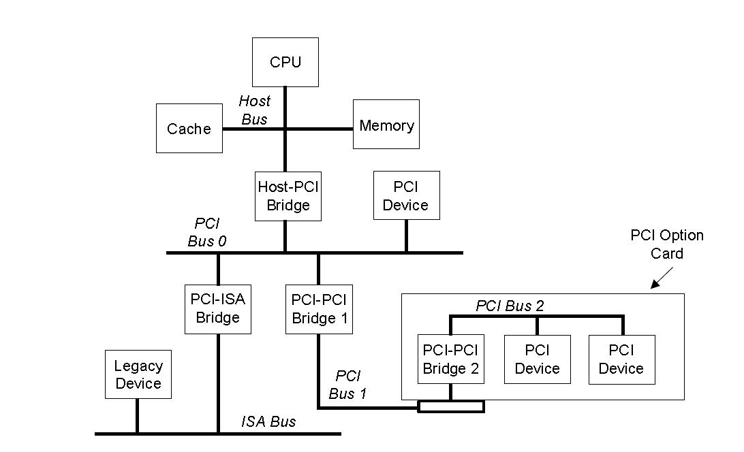
Sisteme avand mai multe magistrale PCI

Slide 18
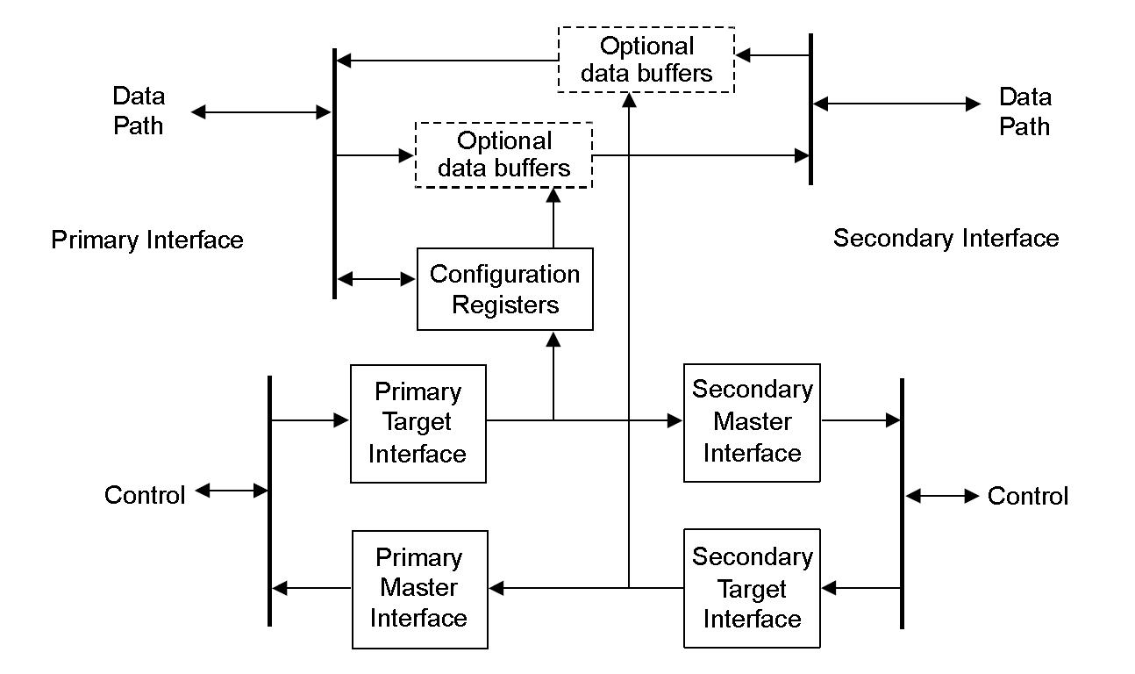
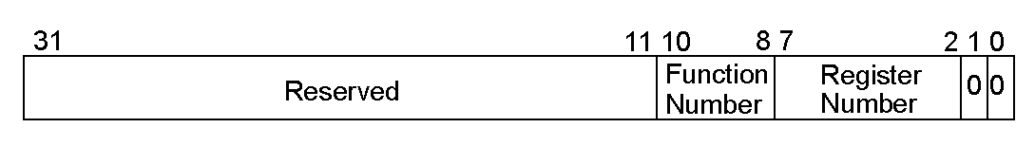
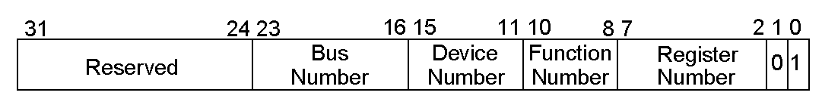
Schema logica a structurii interfetei “PCI bridge”
Tip adresa 0
Tip adresa 1

Slide 19
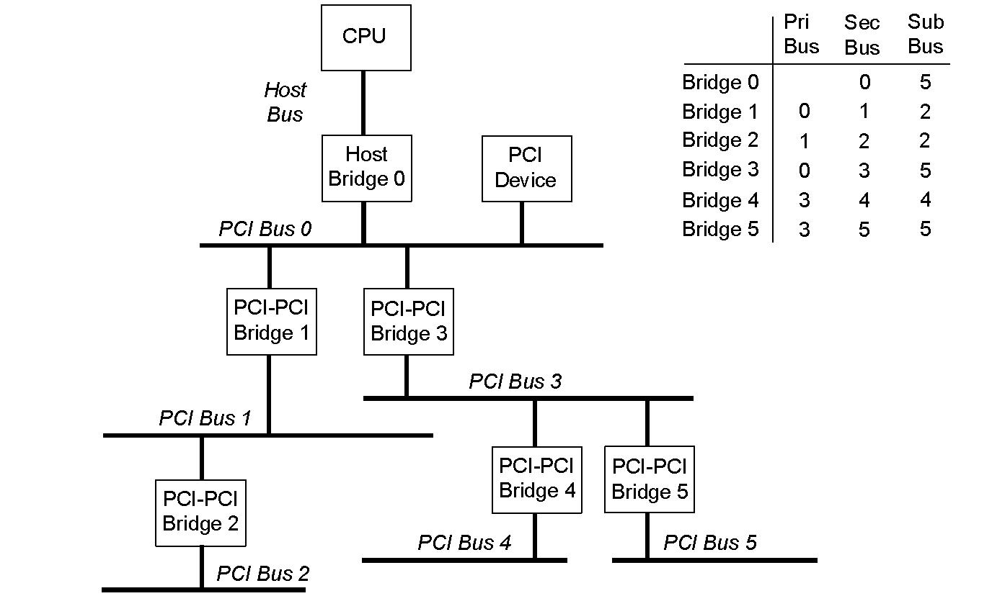
Ierarhia in cadrul bus-urilor PCI

Slide 20
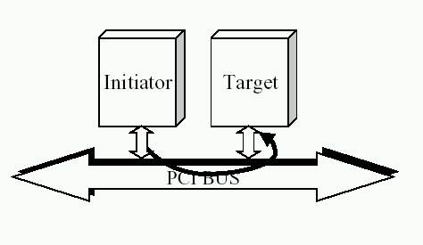
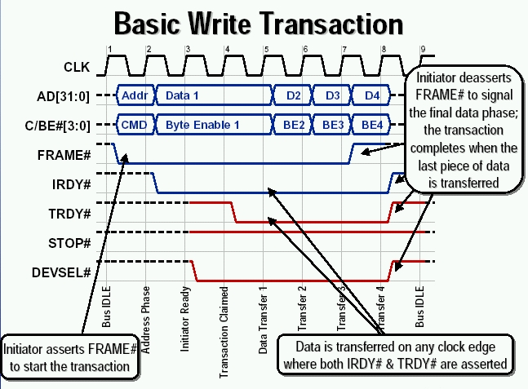
Exemple de baza de scriere date pe bus-ul PCI
Intiatorul va inhiba transferul prin intermediul semnalului FRAME# ila finalul transferului datelor
Initiatorul incepe transferul datelor
Data se transfera pe fiecare front de clock cand IRDY# si TRDY sunt active

Slide 21
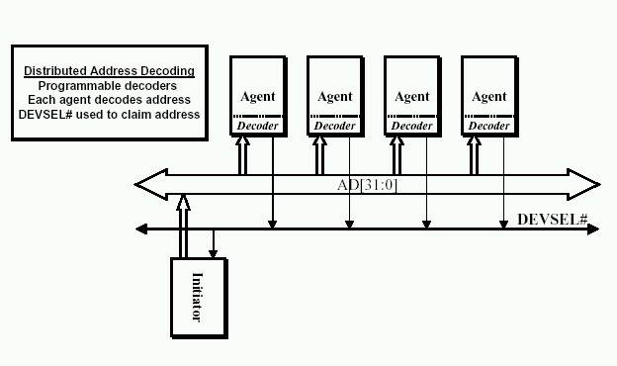
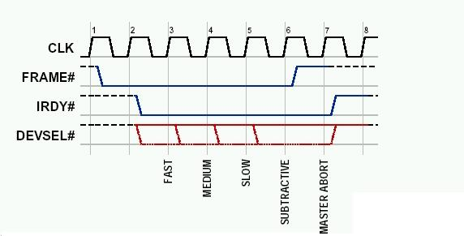
Detaliere adresare distribuita pe bus
Decodarea distribuita a adreselor este posibila avand in vedereca fiecare agent isi va decoda independent adresa, cel selectat va activa semnalul DEVSEL#

Slide 22
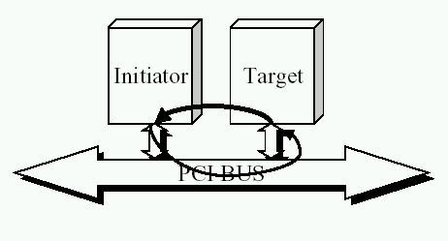
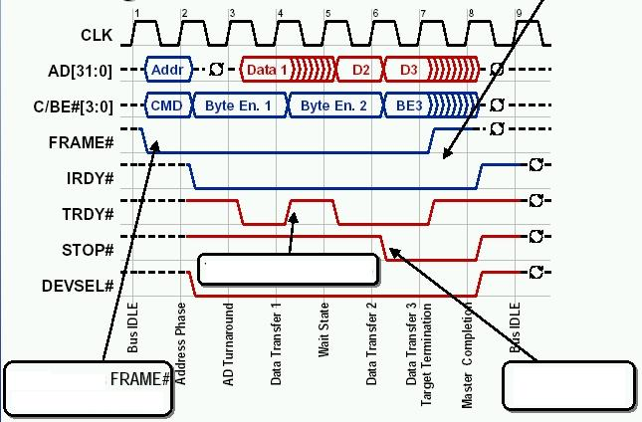
Ciclu de citire slave
Initiatorul confirma sfarsitul tranzactiei
Inserare Wait slave
Declasare tranzactie prin activarea semnalului FRAME#
Tinta initiaza sfarsitul tranzactiei

Slide 23
Modalitati de sfarsit a unui transfer de date
Tinta nu este pregatita:
    Nu sunt pregatita, incearca mai tarziu
Tinta intrerupe transferul preluand ultima data
    Nu mai pot prelua decat ultimul byte transmis
Tinta intrerupe transferul neputand prelua ultimul byte
    Nu mai pot prelua ultima data
Tinta nepregatita:
    Nu mai pot prelua nimic

Slide 24
Comenzile admise pe bus-ul PCI
Configurare bus
Comanda memorie
Comanda dispozitive I/O
Comenzi speciale
O comanda este semnalata de catre initiator prin activarea semnalului C/BE# in faza de adresare

Slide 25
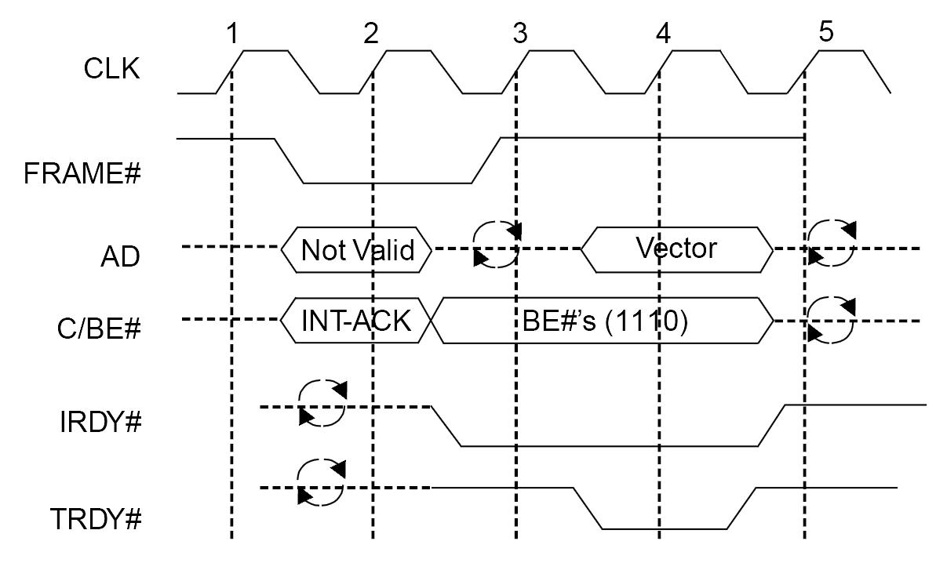
Tratarea cererilor de bus (intreruperi)

Slide 26
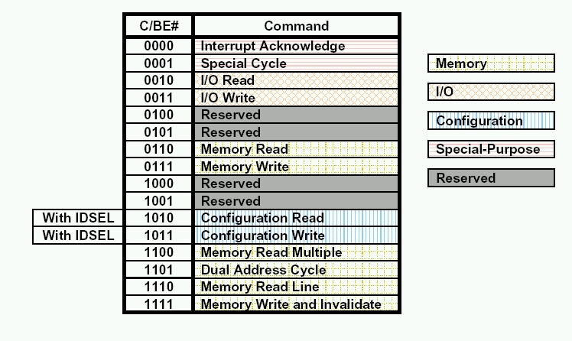
Sumarul comenzilor pe bus-ul PCI

Slide 27
Conceptul pnp aplicat bus-ului PCI
Prin pnp se permite alocarea automata-dinamica, a adreselor pe bus-ul PCI in faza de start-up
Informatiile necesare pentru implementarea conceptului tin de :
Tipul card-ului si producatorul
Necesitatile de memorie necesare
Cerintele privitoare la intreruperile utilizate

Slide 28
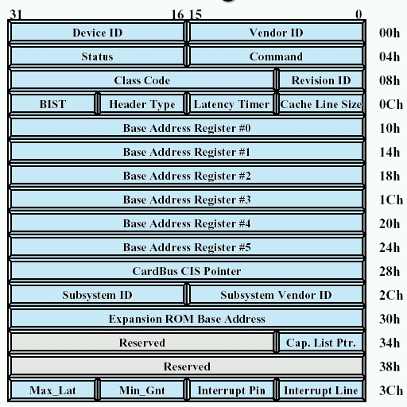
Header-ul corespunzator dispozitivelor pendinte bus-ului PCI
BIST Built in Self Test

Slide 29
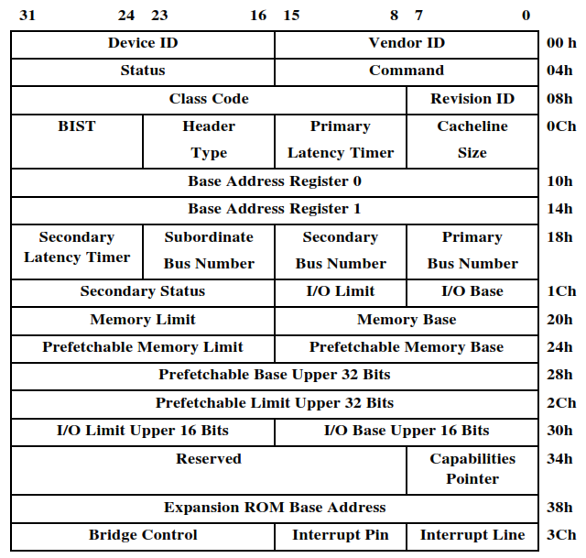
PCI-PCI express legacy
BIST Built in Self Test

Slide 30
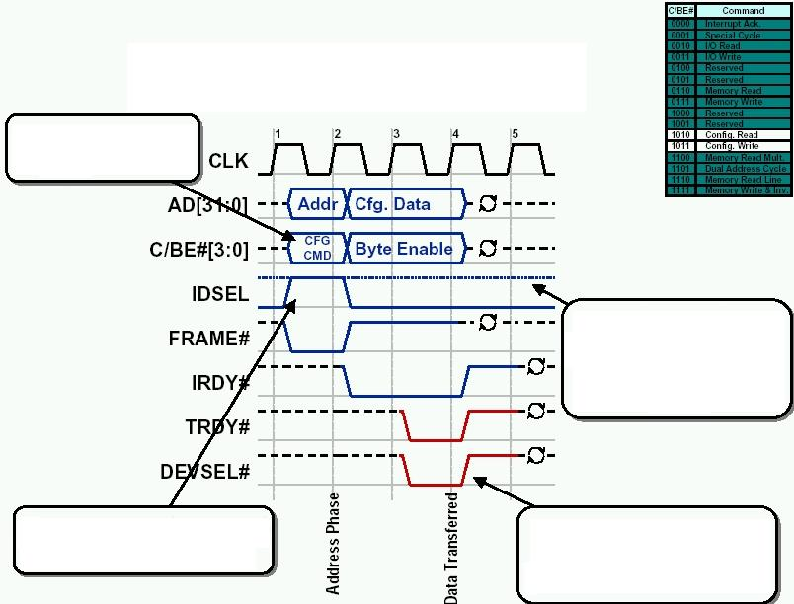
Derularea in timp a procesului de alocare a adreselor pe bus
Citeste/Scrie configuratie
Tinta revendica adresa
Asumare adresa prin DEVSEL# urmare IDSEL

Slide 31
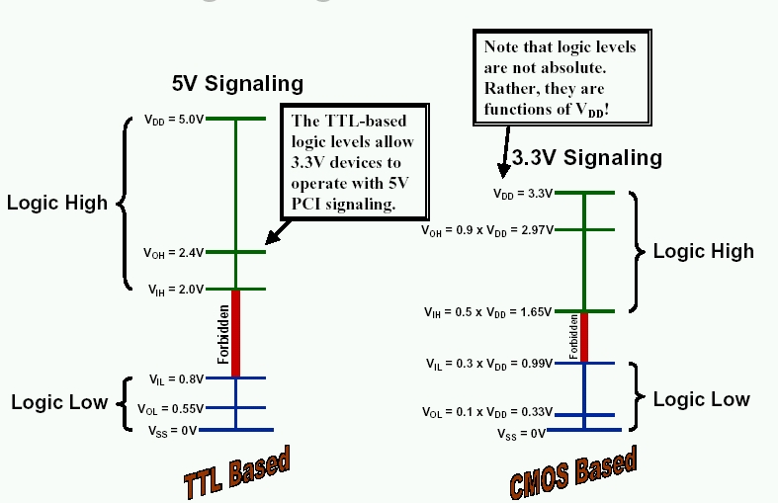
Nivele logice de tensiune pe bus-ul PCI

Slide 32
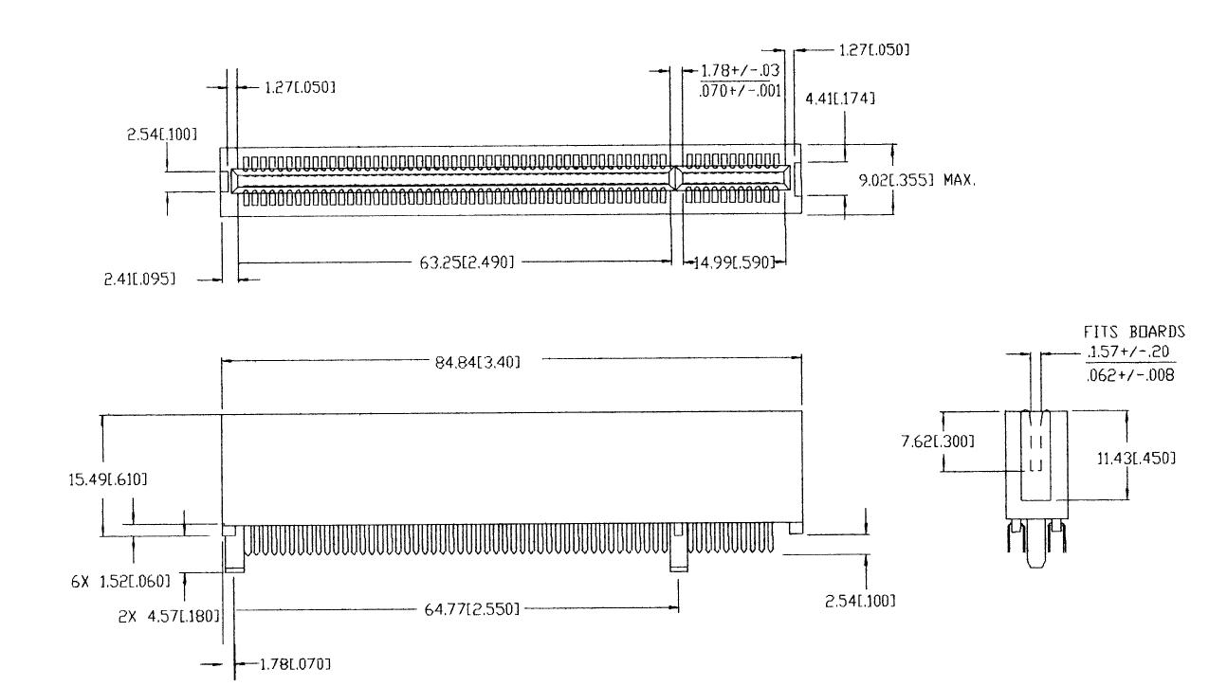
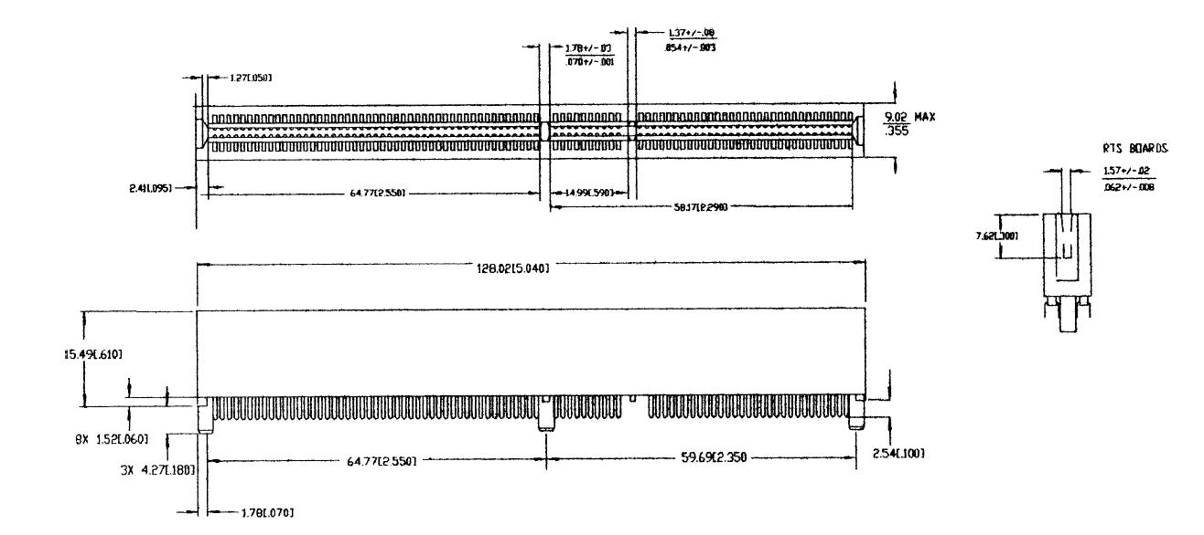
Forma mecanica a conectoarelor PCI
Conector de extensie PCI pe 32 de biti
Conector de extensie PCI pe 64 de biti

Slide 33
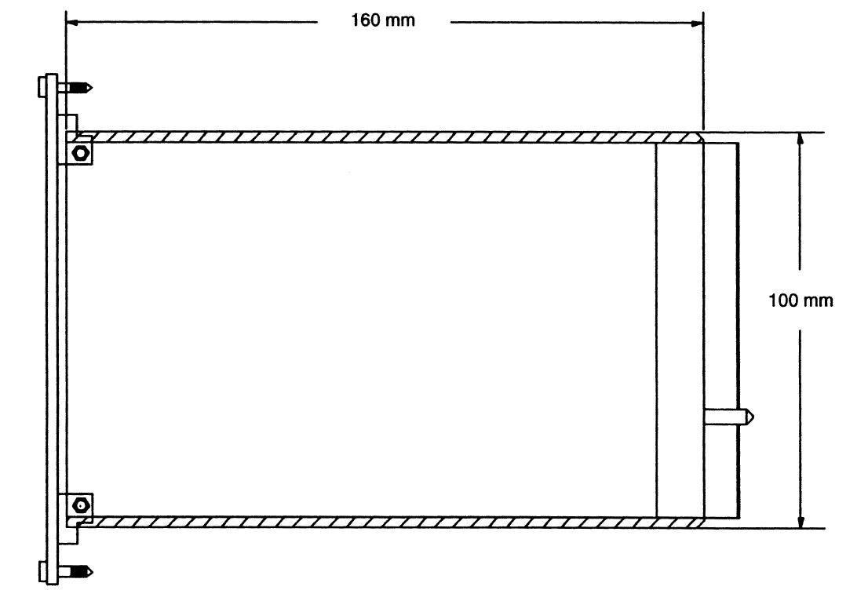
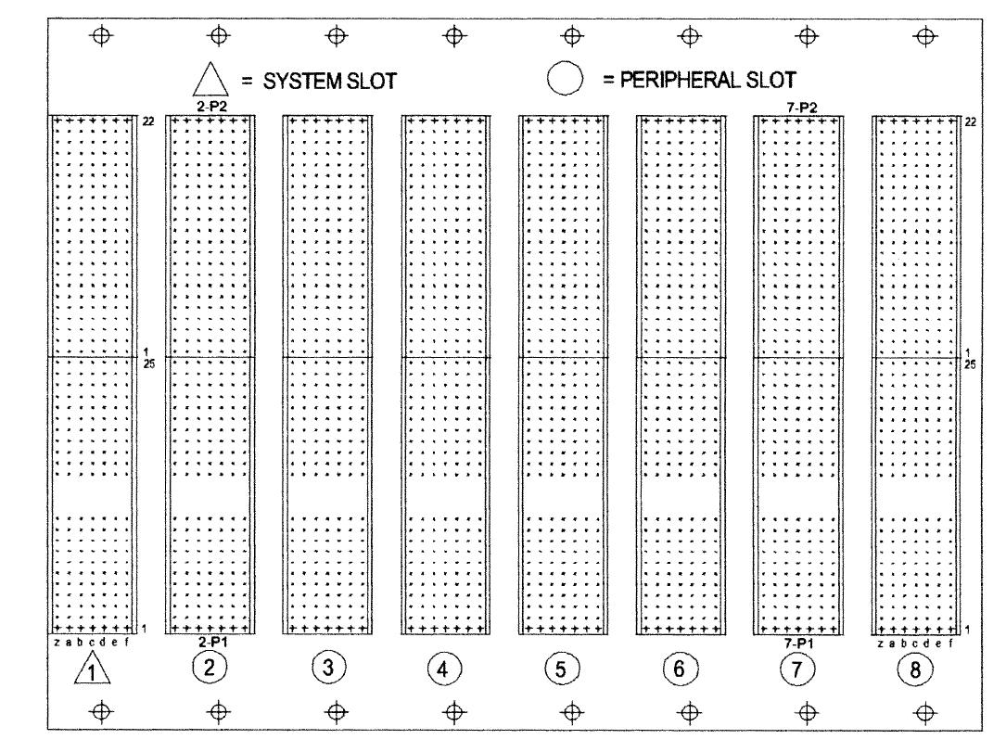
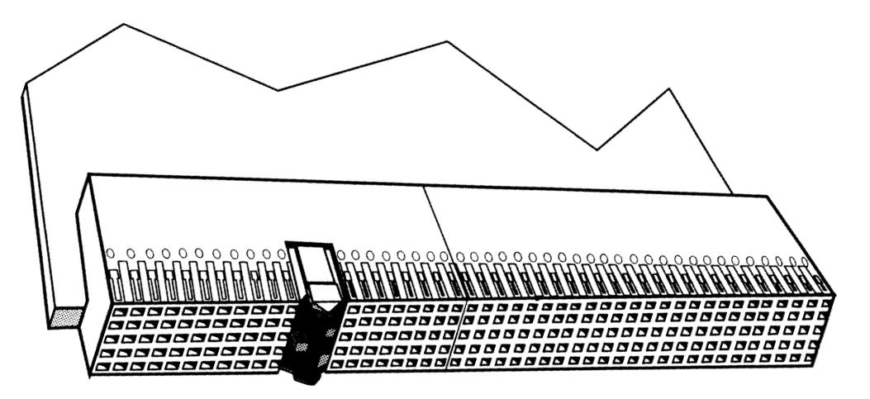
Forma mecanica a conectoarelor PCI compacte
Fundul de sertar 3U
Euro-Card (3U)

Slide 34
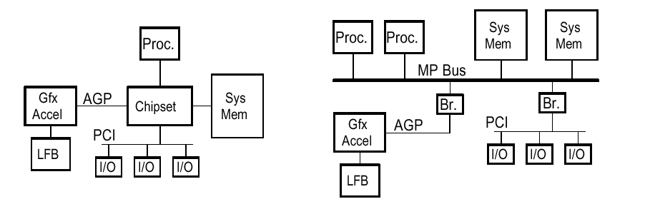
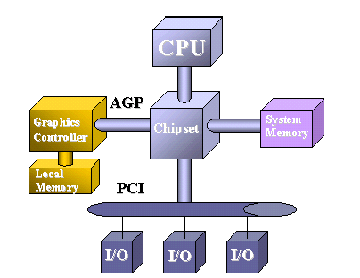
Cum poate fi conectat controller-ul AGP într-un sistem ( PC )

Slide 35
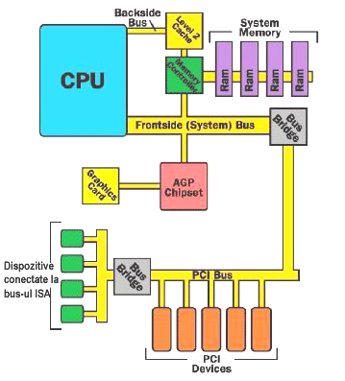
Structura unui PC avand controller AGP

Slide 36
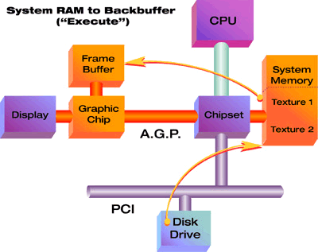
Cum se derulează procesarea unei texturi în cazul unui sistem de calcul tip PC
Metoda “Execute”(slide 2)
Citeşte textura de pe HDD
CPU procesează textura
Generează cadrul de afişat care este reţinut fie în MP fie în memoria locală (ML)
Procesorul grafic adresează atât ML cât şi MP formând imaginea transmisă display-ului

Slide 37
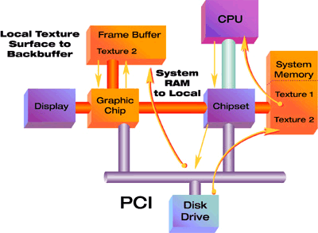
Cum se derulează procesarea unei texturi în cazul unui sistem de calcul tip PC (slide 1)
Harta este transferată de pe HDD în memo-ria principală (MP)
Procesorul citeşte MP
Execută procesarea texturii şi stochează în memoria cache rezultatele
Stochează datele din nou în memoria principală
Aplică procesarea corespunzătoare umbririi imaginii (2D)
Transferă datele în memoria locală
Afişează datele procesate

Slide 38
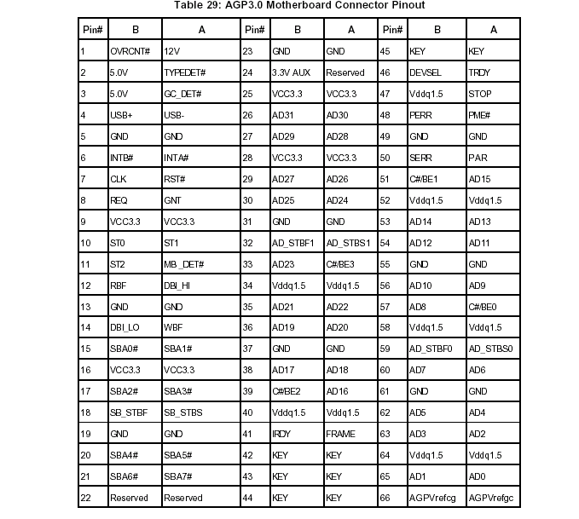
Semnalele bus-ului AGP

Slide 39
Modalităţi de transfer a datelor
Model “DMA” => copiere textură din MP în ML
Model “EXECUTE” permite maparea comună a ML şi MP, tabela este reţinută în G.A.R.T. (Graphics Address Remapping Table )
Model bazat pe cozi “Queuing “ asigură transferul intreţesut al datelor/comenzilor. Se iniţiază succesiv mai multe tranzacţii, acestea sunt realizate atunci când datele sunt valide.

Slide 40
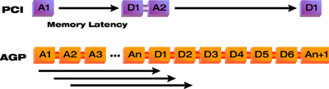
Cum se realizează un transfer pe bus-ul AGP
Transferurile pe bus-ul AGP sunt de tip suprapuse (overlap)
! Se evită timpii de lateţă specifici bus-ului PCI

Slide 41
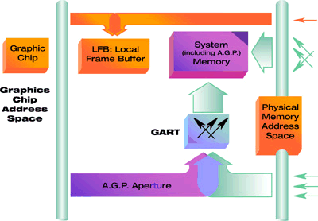
Cum sunt concatenate adresele la accesul controlat de AGP controller
G.A.R.T. Graphics Address Remapping Table realizează concatenarea zonelor disjucte de memorie şi reţine tabelele ce asigură adresarea contiguă
Dimensiune blocuri: 1 la 128 Kbytes
Spaţiul maxim adresabil: mai mare de 1Mbyte
Accesarea este facilitată de către procesoare Pentium II sau următoarele Dual Independent Bus DIB

Slide 42
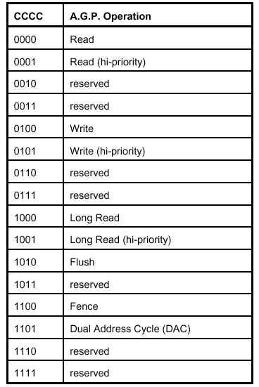
Comenzi admise de catre controller-ul AGP

Slide 43
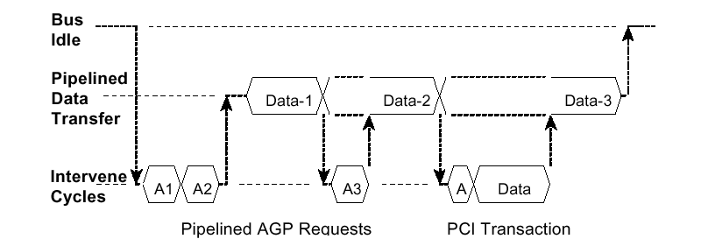
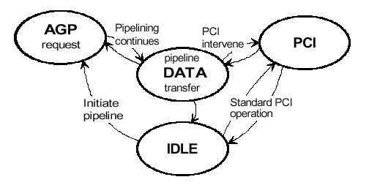
Modalităţi de transfer a datelor
Transfer de tip pipeline Timming
Negocierea bus-ului

Slide 44
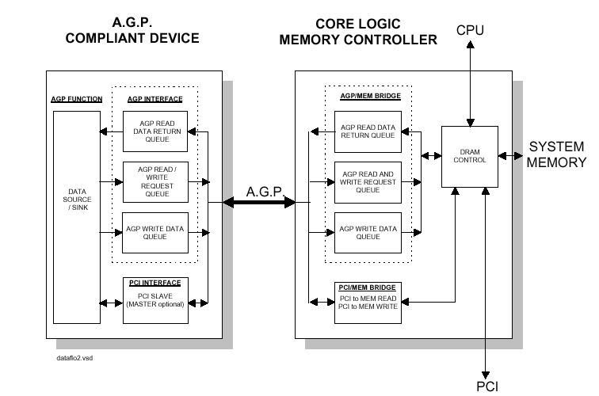
Modalităţi de transfer a datelor
Organizarea cozilor pentru tranzactii pe busul AGP

Slide 45
Cum pot fi initiate transferurile pe bus-ul AGP
Intotdeauna prin tranzactii ale controller-ului PCI
In continuare pot avea loc tranzactii „Intretesute“, respectiv tranzactii supervizate de controller-ul PCI si/sau AGP
Pot fi initiate tranzactii snap-shot, care presupun transferul mai multor adrese de la care apelam informatii si returul datelor atunci cand acestea sunt efectiv disponibile pe bus. =>o wait status

Slide 46
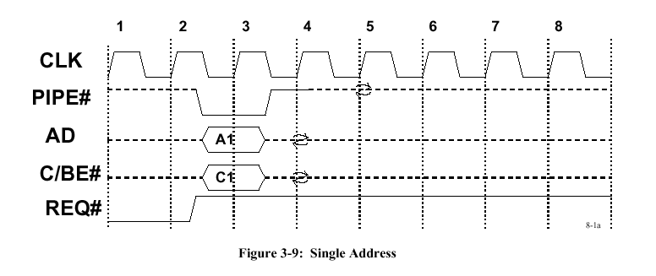
Transfer cu adresa unica

Slide 47
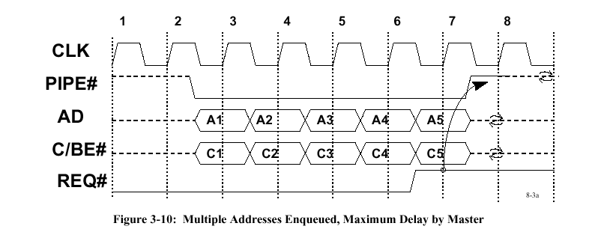
Transfer cu adrese multiple

Slide 48
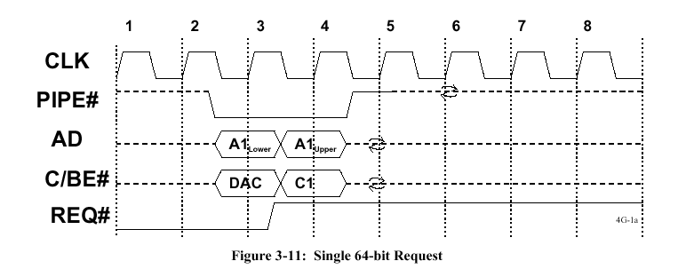
Transfer pe adrese de cate 64 biti

